Slide 1
年度工作 总结汇报
#2022
Annual Work
Summary Report
汇报人姓名
汇报时间：12月20日

Slide 2
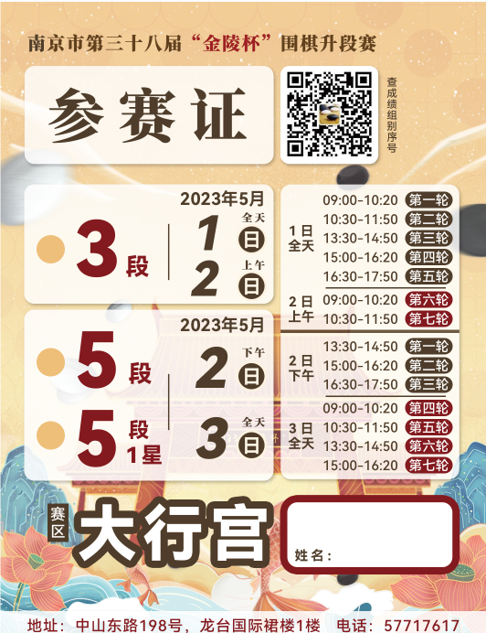
1

Slide 3
2

